Slide 1
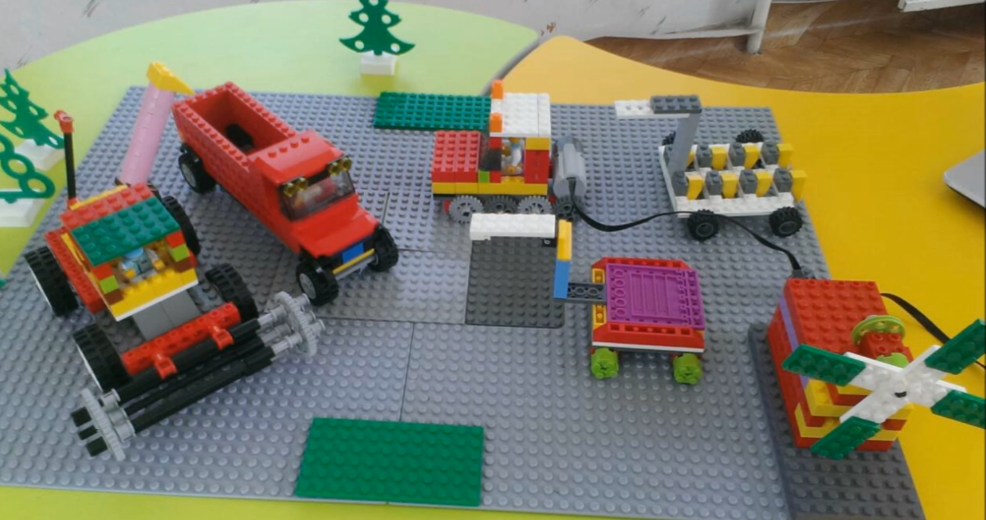
Проект: «От поля до тарелки» (Сельскохозяйственная техника)

Slide 2
Учитель + Ученик = Тандем
Ольга Станиславовна
Дмитрий Исрафилов

Slide 3
Цель: сконструировать сельскохозяйственную технику. Задачи: изучить процесс появления хлеба на столе потребителя; познакомиться с сельскохозяйственной техникой.

Slide 4
